Slide 1
СВОЯ ИГРА
ФИЗИКА
1
2
3
4
5
ХИМИЯ
1
2
3
4
5
БИОЛОГИЯ
1
2
3
4
5
ОБЗР
1
2
3
4
5
КОМАНДА1
КОМАНДА2
КОМАНДА3
КОМАНДА4
КОМАНДА5
1
2
3
4
5
6
7
8
9
10
11
12
13
14
15
16
17
18
19
20
21
22
23
24
1
25
2
3
4
5
6
7
8
9
10
11
12
13
14
15
16
17
18
19
20
21
22
23
24
25
1
2
3
4
5
6
7
8
9
10
11
12
13
14
15
16
17
18
19
20
21
22
23
24
25
1
2
3
4
5
6
7
8
9
10
11
12
13
14
15
16
17
18
19
20
21
22
23
24
25
1
2
3
4
5
6
7
8
9
10
11
12
13
14
15
16
17
18
19
20
21
22
23
24
25

Slide 2

Какой закон Ньютона описывает движение изделия, производимого на заводе «Стрела», если на него действует постоянная сила?
ОТВЕТ
Закон инерции (первый закон Ньютона)

Slide 3
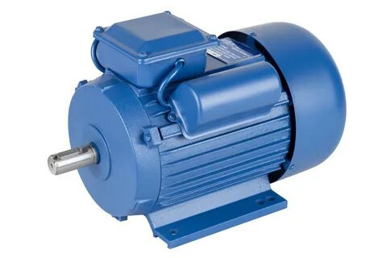
Какое устройство, используемое на заводе для управления электрическими машинами, основано на принципе электромагнитной индукции?
ОТВЕТ
Электродвигатель

Slide 4
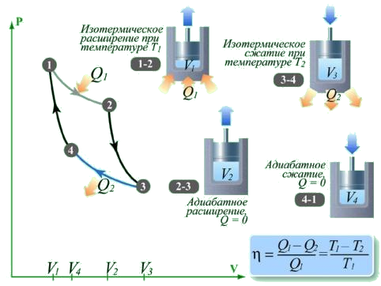
Какой процесс преобразования энергии используется на заводе «Стрела» для повышения температуры и давления в процессе производства?
ОТВЕТ
Термодинамический цикл
(например, цикл Карно или цикл Ренкина)

Slide 5

Какой физический принцип используется для контроля качества продукции на заводе «Стрела» с помощью лазерной технологии?
ОТВЕТ
Интерференция или дифракция света

Slide 6
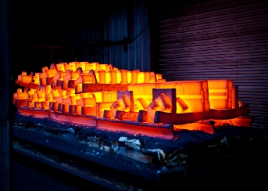
Какой физический процесс позволяет улучшить прочностные характеристики металлов, используемых на заводе «Стрела»?
ОТВЕТ
Закалка или отжиг

Slide 7
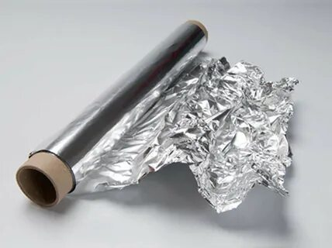
Производственное объединение «Стрела» г. Оренбурга в производстве деталей летательных аппаратов использует металл Х– лёгкий и прочный. Впервые этот металл "полетел" в 1900 году - в виде каркаса и винтов огромного дирижабля LZ-1 Фердинанда Цеппелина. Назовите этот металл.
ОТВЕТ
Алюминий

Slide 8
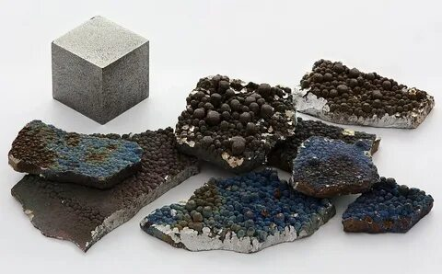
На ПО «Стрела» изготавливает осевой режущий инструмент для АЭС, ледоколов, морских судов. Добавки этого элемента, из VII группы периодической таблицы, повышают вязкость и холодостойкость стали. Назовите этот химический элемент.
ОТВЕТ
Марганец

Slide 9
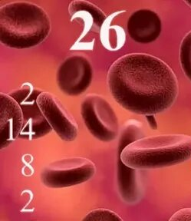
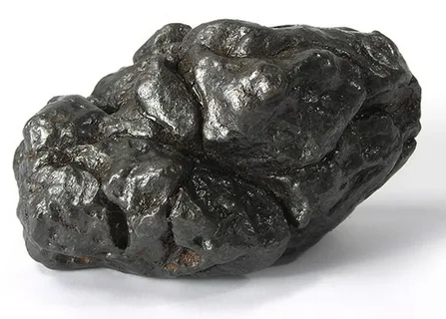
Детали продукции «Стрела» состоят из полимерных композиционных материалов и сплавов. Соединения элемента-металла Х придают красно-коричневую окраску поверхности планеты Марс, являются причиной красного цвета крови человека, Х - обязательный элемент сталей.
Дайте латинское название металлу Х.
ОТВЕТ
Феррум

Slide 10
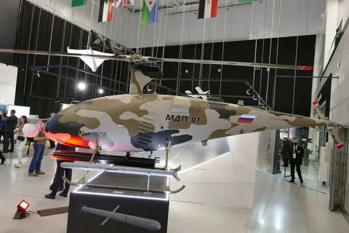
Одним из направлений работы ПО «Стрела» является участие в программе импортозамещения комплектующих для российской компании «Кронштадт», главным изделием которой является «летающий кот» или «парящий страус». Назовите это изделие.
ОТВЕТ
Дрон (БПЛА)

Slide 11
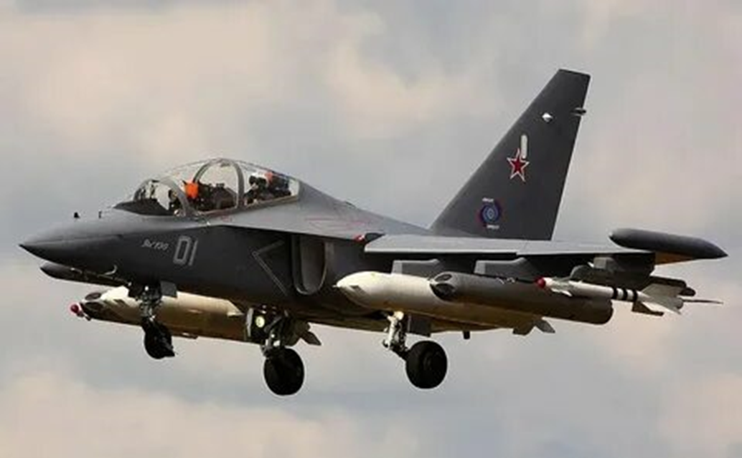
Какой сплав используют для изготовления узлов и комплектующих для учебно-боевых самолетов Як-130?
ОТВЕТ
алюминиево-магниево-литиевый

Slide 12
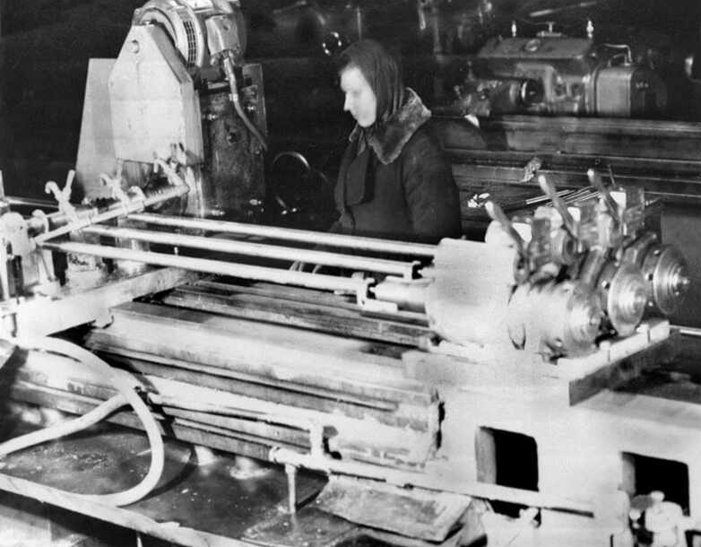
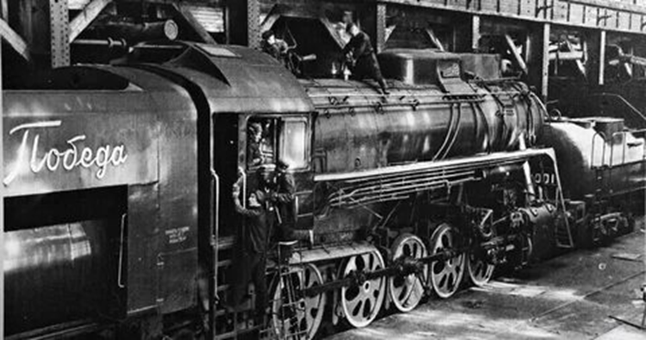
Свою историю ПО «Стрела» ведет с 1928 года, когда в Ленинграде был создан авиаремонтный завод № 47. В августе 1941 года завод был эвакуирован в город Чкалов (ныне — Оренбург). Работники сутками не уходили домой. Из-за отсутствия на промплощадке энергетических мощностей возникла проблема обеспечения теплом. По предложению главного механика Кособокова И.Я., для подачи тепла в помещения решили использовать снятые с эксплуатации машины. Какие машины были использованы для поддержания тепла в строящихся помещениях?
ОТВЕТ
паровозы

Slide 13
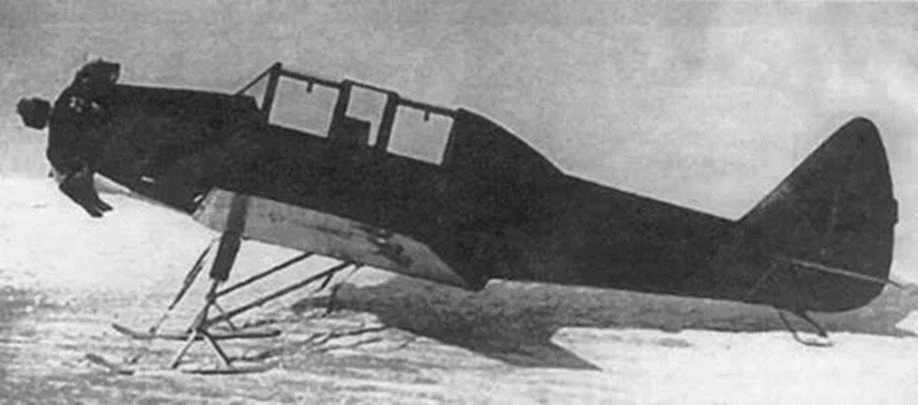
В 1941 году питание работающих организовывалось отделом рабочего снабжения и подсобными хозяйствами, расположенными на Степановском хуторе и около г. Бузулука. Из Бузулука продукция привозилась в корзинах под крыльями самолета. Какой самолет, производившийся на предприятии использовался для доставки продуктов?
ОТВЕТ
УТ-2

Slide 14
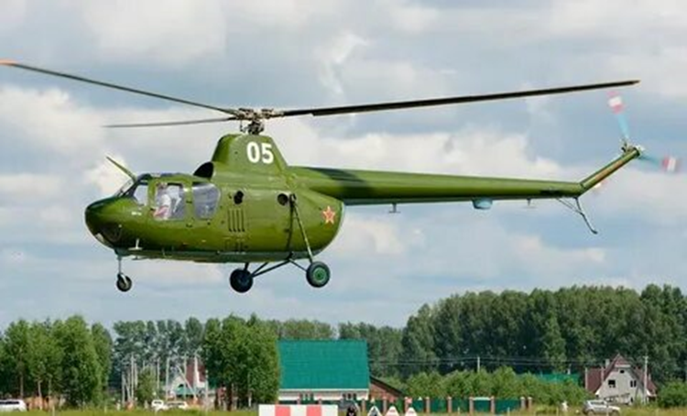
В 50-х годах на заводе работал летчик-испытатель Черненко Б.В. В годы войны его самолет был сбит. Черненко Б.В., повредив ногу, не бросил летать, в совершенстве освоив другую летную технику. Испытания какого летательного аппарата производил это летчик на Оренбургском машиностроительном заводе, который позже был преобразован в ПО «Стрела»?
ОТВЕТ
Вертолет МИ-1

Slide 15
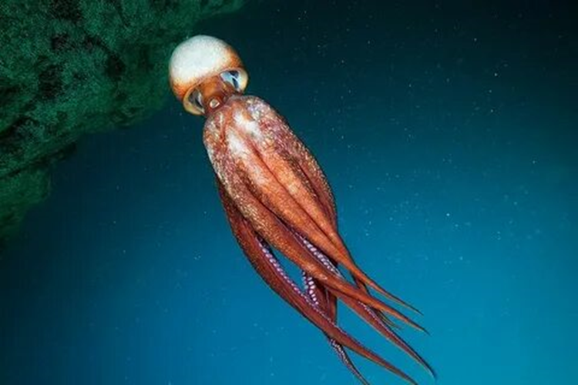
Какой способ передвижения, широко известный у морских обитателей (кальмаров, медуз, каракатиц, морских гребешков и т.д.), стал прототипом движения ракеты?
ОТВЕТ
Реактивное движение

Slide 16
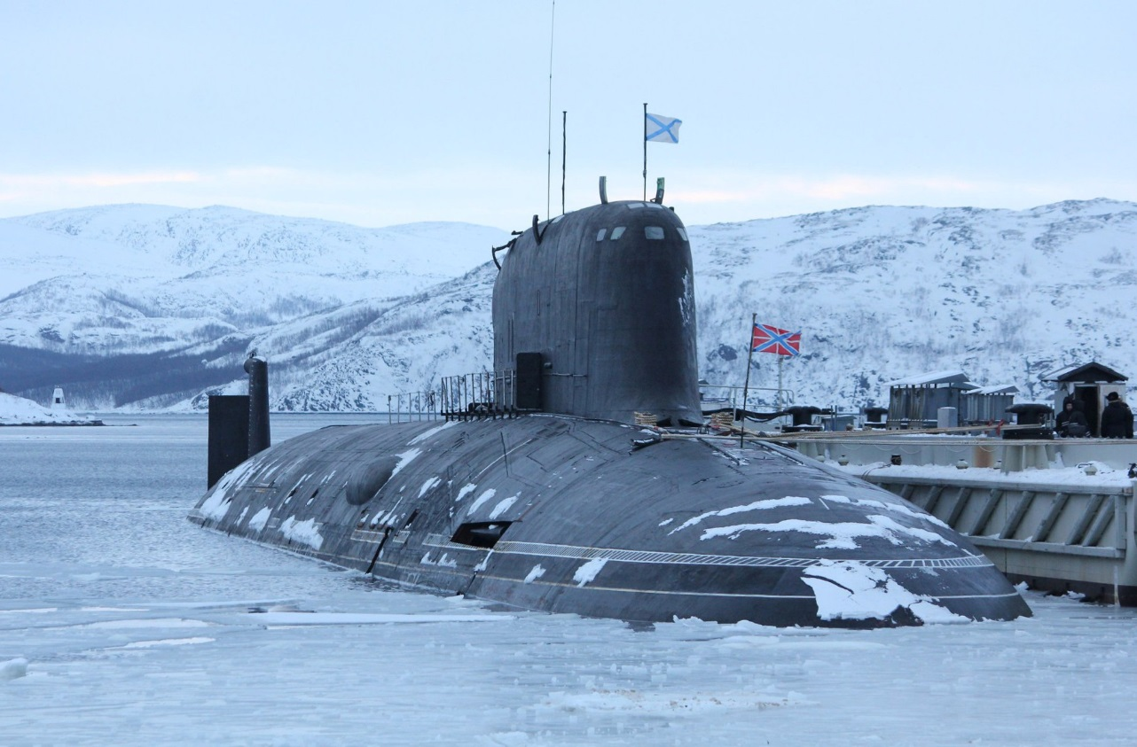
Один из типов подводных лодок, оснащенных ракетами «Оникс», производимыми ПО «Стрела», носит название широко распространенного в России древесного растения. Как называется данный тип подводных лодок?
ОТВЕТ
«Ясень»

Slide 17
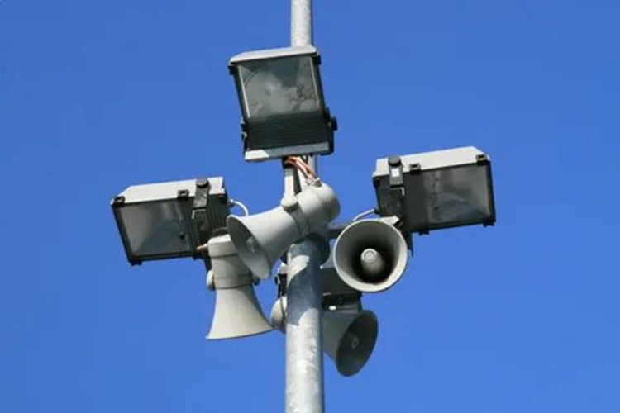
Какие системы оповещения используются на ПО «Стрела» для передачи сигнала «Внимание всем» при ЧС на территории завода?
ОТВЕТ
Локальная звуковая
(сирена или заводской гудок)

Slide 18
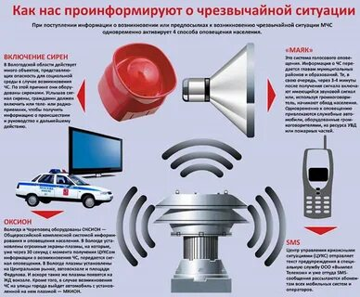
Как называется система оповещения сотрудников завода, находящихся за пределами предприятия во время ЧС?
ОКСИОН
(общероссийская комплексная система информирования и оповещения населения)
ОТВЕТ

Slide 19
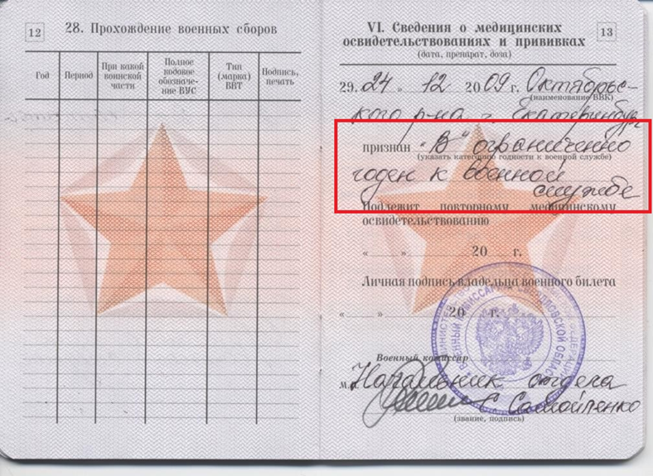
Как называется временная отсрочка от призыва, мобилизации и мобилизационной подготовки для сотрудников предприятий ОПК?
ОТВЕТ
Бронь

Slide 20
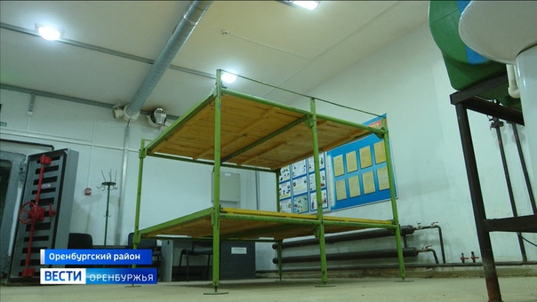
Рабочие ПО «Стрела» работают в 2-3 смены. В настоящий момент на предприятии трудится около 8 тысяч сотрудников. Для укрытия сотрудников завода при угрозе применения противником ОМП на заводе имеется убежище. Сколько человек оно вмещает?
ОТВЕТ
Примерно 5 тысяч

Slide 21
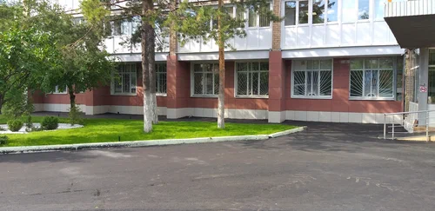
Как называется санаторий, который был построен ПО «Стрела» и круглогодично работает для отдыха и оздоровления рабочих завода?
ОТВЕТ
«Чайка»

